Slide 1



Slide 2
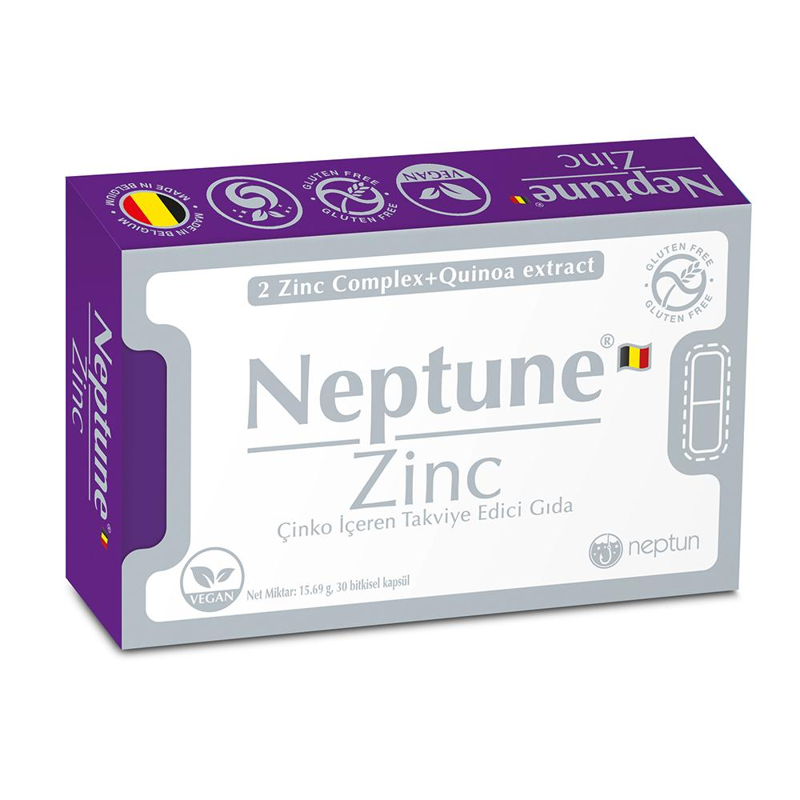
Kullanım Bilgisi: 11 yaş ve üzeri tarafından günde 1 kapsül olarak kullanılması tavsiye edilir.
Etken Madde | Günlük Porsiyon (1 Kapsül) | BRD*
Kuinoa tohum ekstresi (Chenopodium quinoa) | 200 mg
Çinko | 15 mg | %150
Üzüm meyve ekstresi (Vitis vinifera) | 10,27 mg
Nar meyve kabuğu ekstresi (Punica granatum) | 3,6 mg
Yaban mersini meyve ekstresi (Vaccinium myrtillus L.) | 0,86 mg
Yüksek mavi yemiş meyve ekstresi (Vaccinium corymbosum L.) | 0,32 mg
Büyük meyveli vaksiniyum meyve ekstresi (Vaccinium macrocarpon aiton) | 0,32 mg
Çilek meyve ekstresi (Fragaria x ananassa (Duchesne ex Weston) Duchesne ex Rozier) | 0,32 mg
Frambuaz meyve ekstresi (Rubus idaeus) | 0,32 mg
*Günlük porsiyonun Beslenme Referans Değeridir.

Slide 3

Çinko
İnsan sağlığı için vazgeçilmez bir besin olan çinko, 300’den fazla metalloenzimde ve lipid, protein ve nükleik asit metabolizmasında görevli 2000’den fazla gen transkripsyonunda rol alır.
İnsan vücudunda toplam 2-3 gram olduğu tahmin edilmektedir ve çinkonun yaklaşık %57’si iskelet kasında, %29’u kemiklerde bulunur.
İnsan vücudunda sentezlenemeyen bu mineralin, gıdalar aracılığıyla takviye edilmesi gerekmektedir.
Tijen ACARKAN, 2020: Esential micronutrient- Zinc. Journal of Complementary Medicine, Regulation and Neural Therapy Volume 14, Number 1.

Slide 4
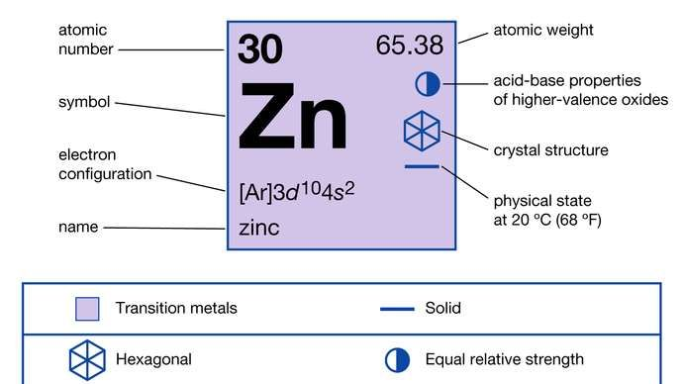
Çinko
Çinkonun patojenlere ve doku hasarına karşı doğal ve edinsel immun sistemin normal fonksiyonu için esansiyel olduğu, serbest oksijen radikalerinin etkilerine karşı koruyucu etkisi olduğu iyi bilinmektedir.
Çinko eksikliğinde tümör supresör proteini p53 azalır ve oluşan DNA mutasyonların kansere yol açabileceği düşünülmektedir.
Tijen ACARKAN, 2020: Esential micronutrient- Zinc. Journal of Complementary Medicine, Regulation and Neural Therapy Volume 14, Number 1.

Slide 5
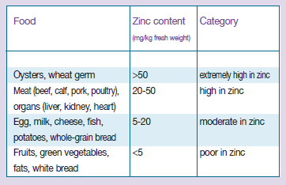
Gıdalardaki Çinko Değerleri
Öğütme sırasında tahıllardaki proteinin yaklaşık %80'i ve buna bağlı olarak çinko içeriği kaybolur.
Fitattan zengin öğünlerin çinko emilimi yaklaşık %15’tir.
Beslenme şekline göre çinko emilimi değişim gösterebilmektedir.
Biesalski HK et al. Vitamine, Spurenelemente und Mineralstoffe.(Thieme Verlag, Stuttgart, 2002) 151-160, 326-336, 486, 497-506.

Slide 6
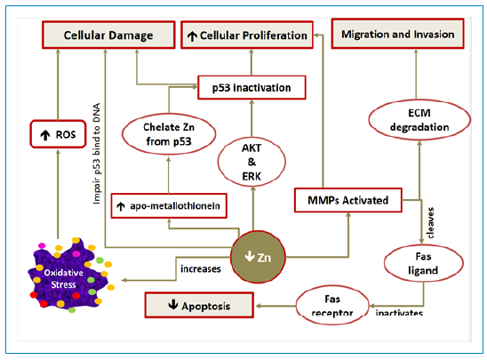
Çinko Eksikliği ve Oksidatif Stres
Tijen ACARKAN, 2020: Esential micronutrient- Zinc. Journal of Complementary Medicine, Regulation and Neural Therapy Volume 14, Number 1.

Slide 7
Çinkonun Eksikliğine Sebep Olabilen Durumlar
Birçok sağlık sorunu çinko eksikliği ile ilişkilidir.
Diyetteki çinko ile ilgili olarak yapılan çalışmalar, kişilerin çinko ve redoks durumunun birbirleri ile bağlantılı olduğunu ve bu bağlantı durumunun ise hastalık etiyolojisi ve patogenezinde önemli bir faktör olduğunu ileri sürmektedir.
Tijen ACARKAN, 2020: Esential micronutrient- Zinc. Journal of Complementary Medicine, Regulation and Neural Therapy Volume 14, Number 1.

Slide 8
Çinkonun Eksikliğine Sebep Olabilen Durumlar
Hafif eksiklikte: İmmünitenin azalması, tat ve koku azlığı, gece körlüğü başlangıcı, spermatogenez azalması görülebilir.
Orta eksiklikte: Büyüme geriliği ve ergenlik gecikmesi, erkekte hipogonadizm, dermatit, sert deri, iştahsızlık, letarji ,yara iyileşmesinde gecikme, gece körlüğü, hipotansiyon görülebilir.
Şiddetli eksiklikte: Nöropati ciddi immun supresyon, sık enfeksiyon, büllöz püstüler dermatit, diyare hipertermi görülebilir.
Tijen ACARKAN, 2020: Esential micronutrient- Zinc. Journal of Complementary Medicine, Regulation and Neural Therapy Volume 14, Number 1.

Slide 9
Çinko Alım Azlığı ve Emiliminde Azalma
Çinko alım azlığı ile ilişkili bozukluklar: Anoreksiya nevroza, yaşlılık, yanlış zayıflama diyetleri, akut enfeksiyonlar, protein eksikliği, alkolizm, vejeteryan/vegan beslenme, vücuttan kaybın artması(yanık, açlık, travma).
Çinko emiliminde azalma ile ilişkili bozukluklar: Yüksek lifli diyet, demir/çinko oranı fazla diyet, kalsiyum/çinko oranı fazla diyet, aklorhidri, alkolizm, ishal, pankreas yetmezliği, diyaliz, akrodermatitis enteropatika, karaciğer hastalıkları, kısa barsak sendromu, enflamatuar barsak hastalıkları ve çölyak hastalığı.
Tijen ACARKAN, 2020: Esential micronutrient- Zinc. Journal of Complementary Medicine, Regulation and Neural Therapy Volume 14, Number 1.

Slide 10
Günlük Alınan Çinko Miktarının Artırılması Gereken Durumlar
Yaşlılar sıklıkla diüretik aldığından dolayı çinko emilimi genellikle azalır.
Yaşlılar
Vejetaryenler
Gebelik ve emzirme dönemleri
Vejetaryenler bozulmuş biyoyararlanım nedeniyle %50'ye kadar daha yüksek diyet gereksinimlerine sahip olabilir (3).
Hamilelik sırasında plazmadaki çinko, hamile olmayan kadınlara göre yaklaşık %15-35 daha düşüktür. Birkaç çalışma annenin çinko durumunun doğum ağırlığına etkisini incelemiştir: %54 çinko takviyesinin doğum ağırlığı üzerinde bir etkisi olduğunu bulmuştur (2).
https://foodsupplementseurope.org/publications-guidelines/ (accessed on 11/11/2021).
Hambidge M. Human zinc deficiency. J Nutr, 130 (2000) 1344-1349.
EC Scientific Committee on Food. Opinion of the Scientific Committee on Food on the tolerable upper intake level of zinc. (2003)

Slide 11
Günlük Alınan Çinko Miktarının Artırılması Gereken Durumlar
Çinko, hücre bölünmesi ve protein sentezi için çok önemli göründüğünden, fiziksel büyümedeki bozulma en ilgili klinik özelliklerden biridir. Çinko eksikliğinin doğrusal büyümeyi ve kilo alımını etkilediği düşünüldüğünde, çocuklarda yeterli çinko alımı esastır (3).
Ergenlik ve büyüme dönemleri
Sporcular
Sporcular genellikle ter nedeniyle yüksek vitamin/ mineral ihtiyaçları vardır.
https://foodsupplementseurope.org/publications-guidelines/ (accessed on 11/11/2021).
Maughan RJ. Nutrition in sport. Blackwell Science, Oxford, (2000) 339-341.
Hambidge M. Human zinc deficiency. J Nutr, 130 (2000) 1344-1349.

Slide 12
Çinko Etkileşimi ve Düzeyleri
Etkileşimi:
Kalsiyum ve demir gibi mineraller yüksek dozda alındığında çinko emilimini azaltırlar.
Çinkonun iyi emilebilmesi için yüksek lifli yiyeceklerle aynı anda alınmamalıdır (çinkonun her formu için geçerli değildir).
Düzeyleri:
Plazma çinko düzeyleri 70-120 mcg/dL düzeyindedir.
Tijen ACARKAN, 2020: Esential micronutrient- Zinc. Journal of Complementary Medicine, Regulation and Neural Therapy Volume 14, Number 1.

Slide 13
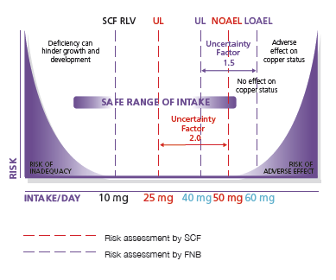
Çinko Kullanımı
SCF: The Scientific Committee on Food
FNB: the Food and Nutrition Board
LOAEL (Gözlenen en düşük yan etki seviyesi) : Lowest Observed Adverse Effect Levels
NOAEL (Gözlenmeyen yan etki seviyesi): No Observed Adverse Effect Level
UL (Tolere Edilebilir Üst Alım Seviyeleri): Tolerable Upper Intake Levels
https://foodsupplementseurope.org/publications-guidelines/ (accessed on 11/11/2021).

Slide 14
Çinko Formları
Çinko
Organik Form
İnorganik Form
Pikolinat, sitrat, asetat, glukonat, bisglisinat ve monometiyonin kompleksleri gibi çinkonun organik formları, inorganik tuzlardan daha iyi emilir ve daha düşük dozlarda biyolojik etkilere sahiptir.
Majeed M, Chavez M, Nagabhushanam K and Mundkur L. Zinc Supplements in COVID-19 Pathogenesis-Current Perspectives. Austin J Nutr Metab. 2021; 8(2): 1107.

Slide 15
16 mg Fruit Mix
15 mg Çinko
Yüksek Emilim
Üzüm
Nar kabuğu
Yaban mersini
Yüksek mavi yemiş
Cranberry
Çilek
Frambuaz ekstreleri
Kuinoa Tohum Ekstresi
Çinko mono L-metionin sülfat
Çinko bisglisinat

Slide 16
Neptune Zinc
Çinko mono L-metionin sülfat:
  Çinkonun vücut tarafından kolayca emilen amino asit metiyonin ile bağlantısı, ince bağırsağın başlangıcındaki reseptörler aracılığıyla hemen emilmesini sağlar.
  Bilimsel araştırmalar, Çinko mono L-metionin sülfatın çinko sülfata kıyasla %24 daha fazla emilebilir olduğunu, vücutta daha uzun süre kaldığını ve çok etkili olduğunun göstermiştir.
  Vücut tarafından emilim, diğer besinlerin veya liflerin varlığından etkilenmez.
  Çok güçlü antioksidandır.
Majeed M, Chavez M, Nagabhushanam K and Mundkur L. Zinc Supplements in COVID-19 Pathogenesis-Current Perspectives. Austin J Nutr Metab. 2021; 8(2): 1107.

Slide 17
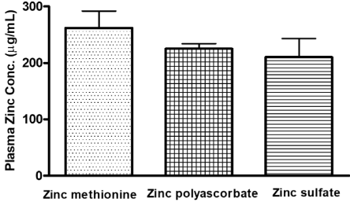
Neptune Zinc
%16
Comparative bioavailability study of various Zinc salts.
Majeed M, Chavez M, Nagabhushanam K and Mundkur L. Zinc Supplements in COVID-19 Pathogenesis-Current Perspectives. Austin J Nutr Metab. 2021; 8(2): 1107.

Slide 18
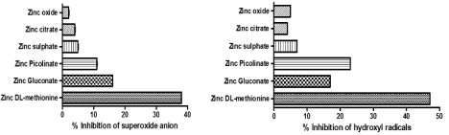
Neptune Zinc
Inhibition of reactive oxygen-derived free radicals
Inhibition of a) superoxide anion and b) hydroxyl radicals by Zinc methionine in comparison to other salts at 50μM concentration
Majeed M, Chavez M, Nagabhushanam K and Mundkur L. Zinc Supplements in COVID-19 Pathogenesis-Current Perspectives. Austin J Nutr Metab. 2021; 8(2): 1107.

Slide 19
The higher bioavailability of zinc methionine over other zinc sources is attributed to the stable methionine complex, which is preferentially transported into tissues compared to other amino acids. It is reported to be a more potent antioxidant than vitamin E, vitamin C, β-carotene, and 4-6 times more effective than other zinc salts such as oxide and sulfate, citrate, gluconate, and picolinate.
Majeed M, Chavez M, Nagabhushanam K and Mundkur L. Zinc Supplements in COVID-19 Pathogenesis-Current Perspectives. Austin J Nutr Metab. 2021; 8(2): 1107.

Slide 20
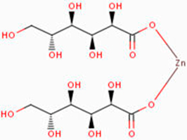
Neptune Zinc
Çinko bisglisinat:
  Nötr yüklü bir formdur.
  Diğer besinlerle reaksiyona girmez.
  Vücut tarafından kolayca emilir (yüksek biyoyararlanım).
  Diyare gibi bir yan etkisi yoktur.
  Emilim açısından çinko glukonattan daha iyi bir formdur.

Slide 21
The European Food Safety Authority (EFSA) has acknowledged the following beneficial effects of zinc as a basis for health claims
Bağışıklık sisteminin işlevine katkı sağlar.
DNA sentezine ve hücre bölünmesine katkı sağlar.
DNA'nın, proteinlerin ve lipidlerin oksidatif hasardan korunmasına yardımcı olur.
Kemiklerin korunmasında rol alır.
Bilişsel işlevlerin gelişimine katkı sağlar.
Doğurganlığın ve üremenin normal sürdürülmesine yardımcı olur.
Yağ asitlerinin metabolizmasında rol alır.
Asit-baz metabolizmasına katkı sağlar.
A vitamininin metabolizmasında yer alır.
(1) EFSA Scientific Opinion on health claims related to zinc. EFSA Journal 2009; 7(9):1229.
(2) EFSA Scientific Opinion on health claims related to zinc. EFSA Journal 2010;8(10):1819.

Slide 22
The European Food Safety Authority (EFSA) has acknowledged the following beneficial effects of zinc as a basis for health claims
Normal görüşün korunmasına katkı sağlar.
Cildin korunmasını sağlar.
Protein sentezinde yer alır.
Normal serum testosteron konsantrasyonlarının korunmasını sağlar.
Yorgunluk ve bitkinliğin azalmasına katkıda bulunur.
Karbonhidrat metabolizmasında yer alır.
Saçın ve tırnakların korunmasını sağlar.
Makro besin metabolizmasında yer alır.
(1) EFSA Scientific Opinion on health claims related to zinc. EFSA Journal 2009; 7(9):1229.
(2) EFSA Scientific Opinion on health claims related to zinc. EFSA Journal 2010;8(10):1819.

Slide 23
Çinko ve Enfeksiyon
Amaç: Çinko takviyesinin sağlıklı yaşlı bireylerde toplam enfeksiyon üzerindeki etkilerini gözlemleme
Metot: Randomize, çift kör, plasebo kontrollü
Dizayn:
55 yaşlı kişi (57-87 yaş aralıklarında)
12 ay boyunca 45 mg çinko takviyesi
Prasad AS, et al., 2007: Zinc supplementation decreases incidence of infections in the elderly: effect of zinc on generation of cytokines and oxidative stress, Am J Clin Nutr. Mar;85(3):837-44. vvv

Slide 24
Çinko ve Enfeksiyon
*P2: < 0.001
Prasad AS, et al., 2007: Zinc supplementation decreases incidence of infections in the elderly: effect of zinc on generation of cytokines and oxidative stress, Am J Clin Nutr. Mar;85(3):837-44. vvv

Slide 25
Çinko ve Enfeksiyon
*P2: 0.136
Prasad AS, et al., 2007: Zinc supplementation decreases incidence of infections in the elderly: effect of zinc on generation of cytokines and oxidative stress, Am J Clin Nutr. Mar;85(3):837-44. vvv

Slide 26
Çinko ve Enfeksiyon
*P2: 0.255
*P2: 0.067
Prasad AS, et al., 2007: Zinc supplementation decreases incidence of infections in the elderly: effect of zinc on generation of cytokines and oxidative stress, Am J Clin Nutr. Mar;85(3):837-44. vvv

Slide 27
Çinko ve Enfeksiyon
*P2: 0,124
*P2: 0.067
Prasad AS, et al., 2007: Zinc supplementation decreases incidence of infections in the elderly: effect of zinc on generation of cytokines and oxidative stress, Am J Clin Nutr. Mar;85(3):837-44. vvv

Slide 28
Çinko ve Enfeksiyon
Çinko takviyesinden sonra, enfeksiyon oranı önemli ölçüde düşerken plazma çinko konsantrasyonu yükseldi ve TNF-α ile oksidatif stres belirteçleri, plasebo grubuna kıyasla önemli ölçüde düşük bulundu!
Prasad AS, et al., 2007: Zinc supplementation decreases incidence of infections in the elderly: effect of zinc on generation of cytokines and oxidative stress, Am J Clin Nutr. Mar;85(3):837-44. vvv

Slide 29
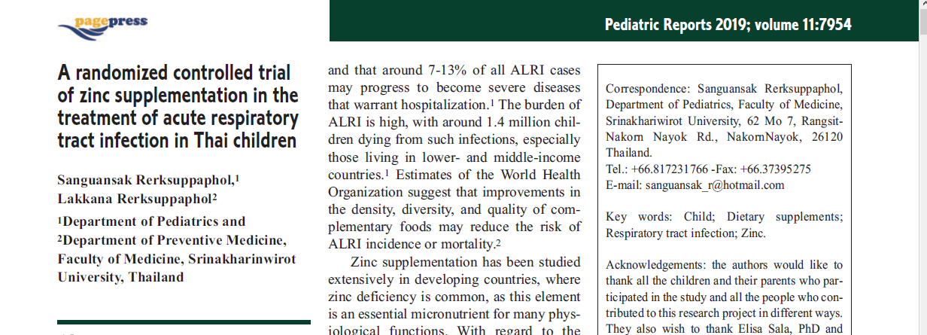
Çinko ve Alt Solunum Yolu Enfeksiyonu
Supplement | Dose /Duration | Disease | Effect
Zinc bisglycinate | 30 mg/d of elemental zinc for 7 days | Lower Respiratory Tract Infection (64 hospitalized children with ALRI, 2- 60 months) | Decreased duration of lower RTI
Rerksuppaphol S, Rerksuppaphol L. A randomized controlled trial of zinc supplementation in the treatment of acute respiratory tract infection in Thai children. Pediatric reports. 2019; 11: 7954.

Slide 30
Çinko ve Alt Solunum Yolu Enfeksiyonu
*P: 0,008
*P <0.001
*Time to cessation of ALRI: time interval from enrolment to absent of tachypnea, chest in-drawing, abnormal pulmonary auscultation, hypoxemia and any danger signs
Rerksuppaphol S, Rerksuppaphol L. A randomized controlled trial of zinc supplementation in the treatment of acute respiratory tract infection in Thai children. Pediatric reports. 2019; 11: 7954.

Slide 31
Çinko ve Alt Solunum Yolu Enfeksiyonu
*P <0.001
Rerksuppaphol S, Rerksuppaphol L. A randomized controlled trial of zinc supplementation in the treatment of acute respiratory tract infection in Thai children. Pediatric reports. 2019; 11: 7954.

Slide 32
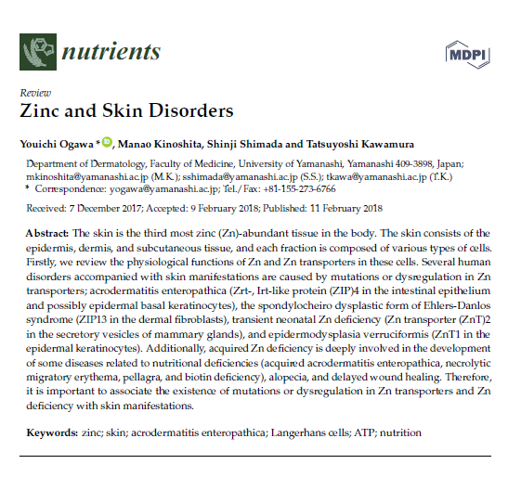
Çinko ve Cilt
Deri ile birlikte çeşitli insan hastalıkları oluşumuna Zn taşıyıcılarında mutasyonlar veya düzensizlik neden olur.
Çinkonun normal cilt fonksiyonu için önemi oldukça iyi bilinmektedir. Serum çinko seviyesi özellikle erkeklerde 13-14 yaşlarında en düşük seviyededir, bu yüzden bu yaşlarda sivilce çok sık gözükmektedir.
Yara iyileşmesinde etkilidir. Aynı zamanda A vitamini sentezinde de görevleri vardır.
Cildin erken yaşlanmasını önler ve kolajen üretiminde önemli bir rol oynar.
Ek olarak, edinilmiş Zn eksikliği, beslenme eksiklikleri (akrodermatitenteropati, nekrolitikeritem, pellagravebiyotineksikliği), alopesi ve gecikmiş yara iyileşmesi ile ilgili bazı hastalıkların gelişiminde derin rol oynar.

Slide 33
Çinko ve Ruh Sağlığı
Amaç: Çinko takviyesinin kadınlarda duygu durum durumlarını iyileştirip iyileştirmediğini inceleme
Metot: Randomize, çift kör, plasebo kontrollü
Dizayn:
30 kadın (18-29, 30-44 yaş aralıklarında)
1-6 ay boyunca multivitamin veya multivitamin + 7 mg çinko takviyesi
T Sawada and K Yokoi., 2010:Effect of zinc supplementation on mood states in young women: a pilot study. European Journal of Clinical Nutrition 64, 331–333.

Slide 34
Çinko ve Ruh Sağlığı
*P: < 0.005
Biochemical parameters and scores of Cornell Medical Index & Profile of Moods State
T Sawada and K Yokoi., 2010:Effect of zinc supplementation on mood states in young women: a pilot study. European Journal of Clinical Nutrition 64, 331–333.

Slide 35
Çinko ve Ruh Sağlığı
*P: < 0.001
Biochemical parameters and scores of Cornell Medical Index & Profile of Moods State
T Sawada and K Yokoi., 2010:Effect of zinc supplementation on mood states in young women: a pilot study. European Journal of Clinical Nutrition 64, 331–333.

Slide 36
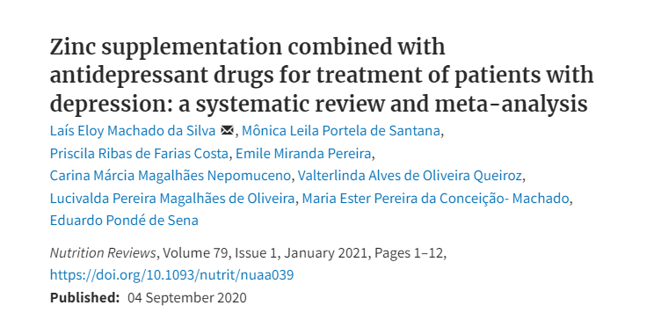
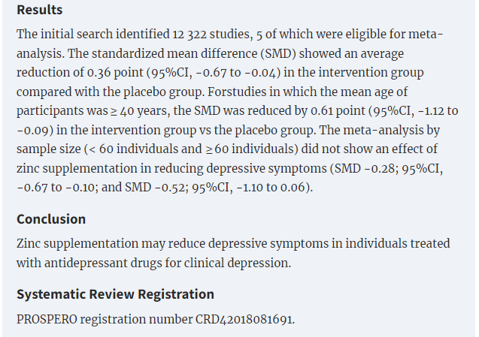
Çinko ve Ruh Sağlığı
Çinko takviyesi, klinik depresyon için antidepresan ilaçlarla tedavi edilen bireylerde depresif belirtileri azaltabilir!

Slide 37
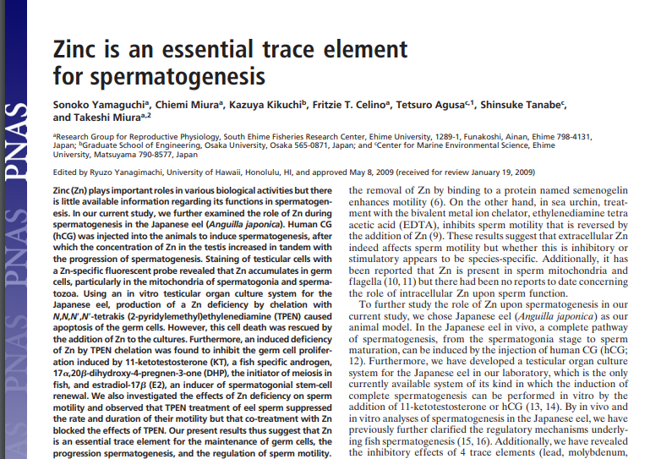
Çinko ve Üreme Sağlığı
Çinko erkek üreme hormonları, spermetogenez ve prostat fonksiyonları için oldukça önemlidir.
Çinko eksikliği prostat büyümesini hızlandırabilir ve sperm sayısını
azaltarak, erkekte infertiliteye neden olabilir.

Slide 38
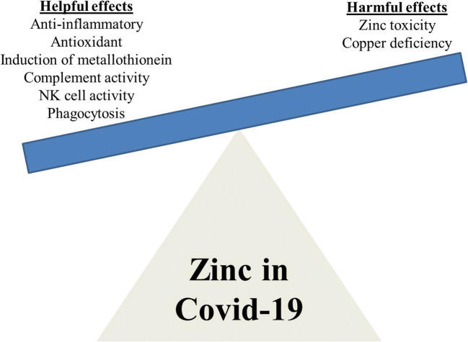
Çinkonun Covid-19’daki Yeri

Slide 39
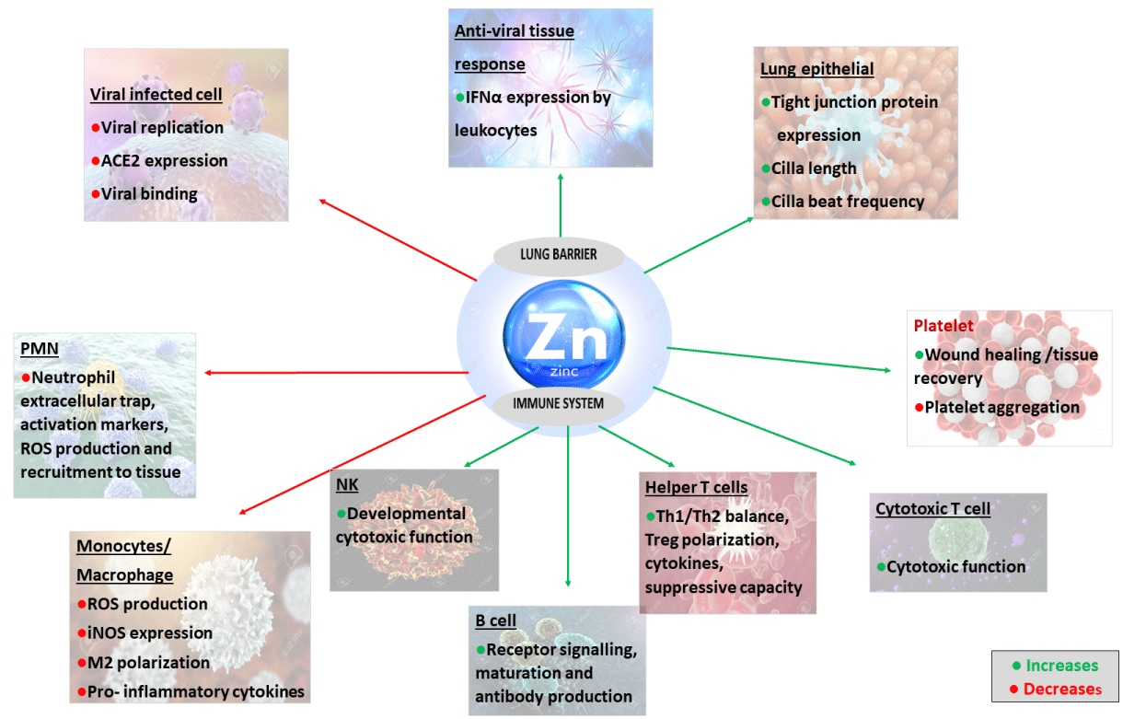
Majeed M, Chavez M, Nagabhushanam K and Mundkur L. Zinc Supplements in COVID-19 Pathogenesis-Current Perspectives. Austin J Nutr Metab. 2021; 8(2): 1107.

Slide 40
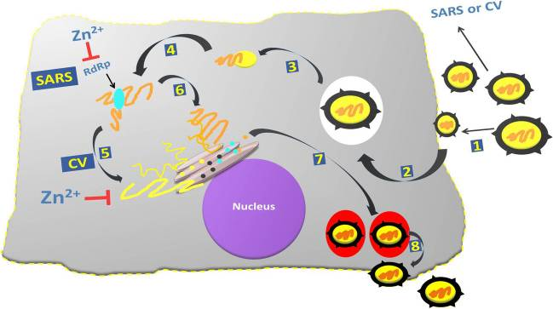
Çinkonun Covid-19’daki Yeri
Schematic representation of different stages of SARS-CoV-1 and coronavirus replication cycle.
Viral attachment (1), entry (2), uncoating (3), transcription (4), viral protein translation (5), replication (6), assembly and maturation (7), and finally viral release (8). Data from in vitro studies has demonstrated two mechanisms by which zinc interferes with these viruses’ replication cycle steps that include viral genome transcription for SARS-Cov-1 (5), and viral protein translation and polypeptide processing for CV (6).

Slide 41
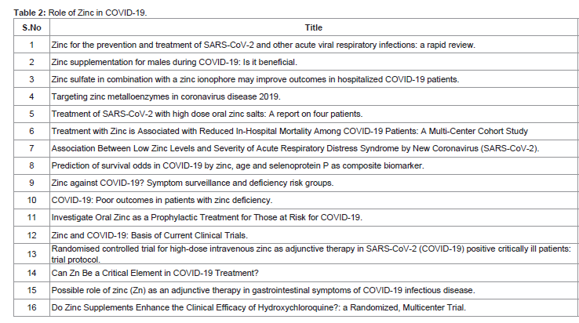
Majeed M, Chavez M, Nagabhushanam K and Mundkur L. Zinc Supplements in COVID-19 Pathogenesis-Current Perspectives. Austin J Nutr Metab. 2021; 8(2): 1107.

Slide 42
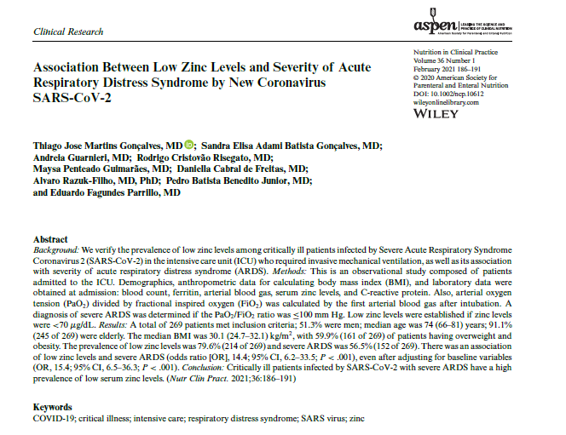
Çinko ve Covid-19-Şiddetli Akut Solunum Sıkıntısı Sendromu

Slide 43
Çinko ve Covid-19
*P: < 0.001
Şiddetli Akut Solunum Sıkıntısı Sendromu

Slide 44
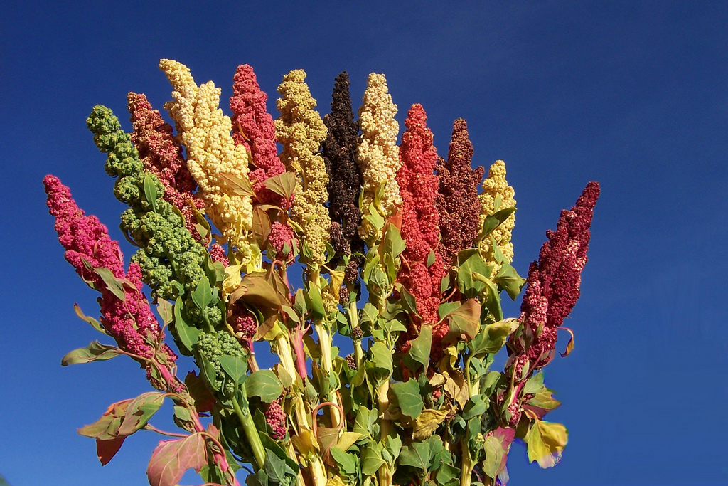
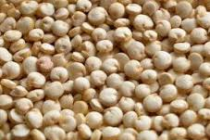
Kuinoa Tohum Ekstresi (Chenopodium quinoa)
Ağırlıklı olarak Güney Amerika'da bir besin kaynağı olarak kullanılır.
Glutensizdir.
Diğer tahıllardan daha yüksek protein içeriğine sahiptir.
B1, B2 vitamini, beta-karoten gibi vitaminler ve kalsiyum, bakır, demir, çinko gibi mineraller açısından zengin bir kaynaktır.
Makro ve mikro besinlere ek olarak, kuinoa ayrıca birkaç ikincil metabolitler (fenoller, fitosteroller, glisin betain,...) içerir.
Graf BL et al., 2015: Innovations in health value and functional food development of quinoa (Chenopodium quinoa wild.), Comprehensive reviews in food science and food safety, volume 14(4).

Slide 45
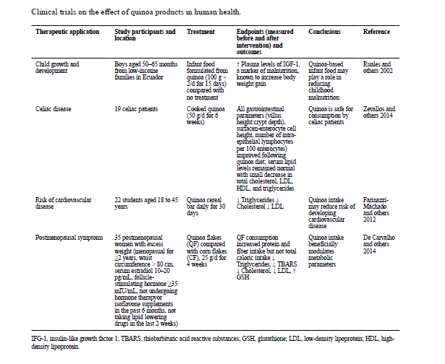
Çalışmalar kinoa takviyesinin metabolik, kardiyovasküler ve gastrointestinal sağlık üzerine faydalı etkileri olduğunu göstermiştir!
Graf BL et al., 2015: Innovations in health value and functional food development of quinoa (Chenopodium quinoa wild.), Comprehensive reviews in food science and food safety, volume 14(4).

Slide 46
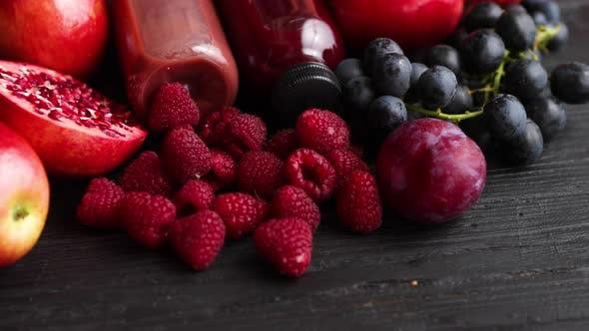
Neptune Zinc
Fruit Mix’in
Vitamin, mineral ve polifenol içeriği sayesinde
sinerjik etki sağlar.
*Fruit Mix içeriği:
Üzüm ekstresi
Nar kabuğu ekstresi
Yaban mersini ekstresi
Yüksek mavi yemiş ekstresi
Cranberry ekstresi
Çilek ekstresi
Frambuaz ekstresi

Slide 47
Neptune Zinc
Genel sağlık
Bağışıklık
Ruh Sağlığı
Cilt Sağlığı

Slide 48
Neptune Zinc
Yaşlılar
Vejetaryenler
Gebelik ve emzirme dönemleri
Ergenlik ve büyüme dönemleri
Sporcular

Slide 49
Kullanım Bilgisi: 11 yaş ve üzeri tarafından günde 1 kapsül olarak kullanılması tavsiye edilir.
Etken Madde | Günlük Porsiyon (1 Kapsül) | BRD*
Kuinoa tohum ekstresi (Chenopodium quinoa) | 200 mg
Çinko | 15 mg | %150
Üzüm meyve ekstresi (Vitis vinifera) | 10,27 mg
Nar meyve kabuğu ekstresi (Punica granatum) | 3,6 mg
Yaban mersini meyve ekstresi (Vaccinium myrtillus L.) | 0,86 mg
Yüksek mavi yemiş meyve ekstresi (Vaccinium corymbosum L.) | 0,32 mg
Büyük meyveli vaksiniyum meyve ekstresi (Vaccinium macrocarpon aiton) | 0,32 mg
Çilek meyve ekstresi (Fragaria x ananassa (Duchesne ex Weston) Duchesne ex Rozier) | 0,32 mg
Frambuaz meyve ekstresi (Rubus idaeus) | 0,32 mg
*Günlük porsiyonun Beslenme Referans Değeridir.

Slide 50

Neptune Zinc
Organik Çinko formları ile yüksek biyorarlanım
%100 organik olarak yetiştirilen kuinoa ekstresi, sinerjik kofaktörler, enzimler ve diğer bitkisel besinler sağlar
Enzim aktivitesinin korunması için kuinoa ekstresinde freeze-dried yöntemi kullanılmıştır
Kuinoa ekstresi mikrobiyolojik olarak kapsamlı bir şekilde test edilmiştir
Fruit mix ekstra sinerji sağlar

Slide 51



Neptune Zinc
Vegan / vejeteryan kapsül
Gluten içermez.
Belçika’da GMP standartlarında üretilmektedir.

Slide 52
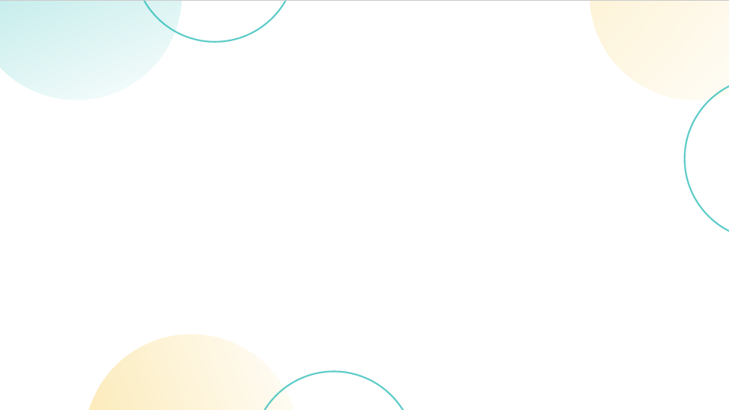
RAKİP ÜRÜNLERİN KARŞILAŞTIRILMASI

Slide 53
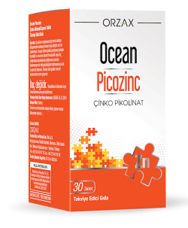
Ocean Picozinc
Fiyat: 56,50 TL
Takdim şekli: 30 tablet
Kullanım Bilgisi: 1 t / g
Günlük Maliyet: 1,88 TL
Menşe Ülke: Türkiye
Etken maddeler ve miktarları:
  Çinko pikolinat (15 mg Çinko)- Organik form

Slide 54
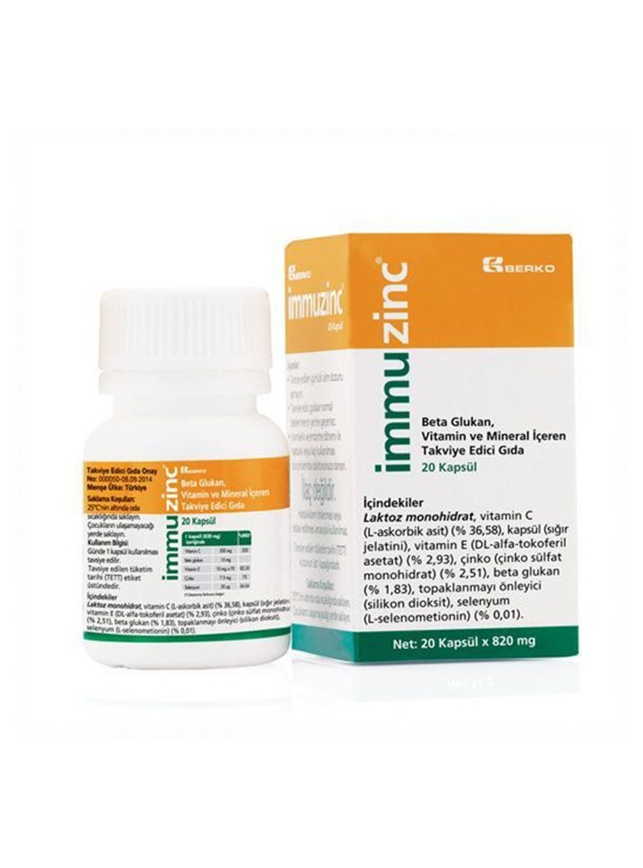
Immuzinc
Fiyat: 44,90 TL
Takdim şekli: 20 kapsül
Kullanım Bilgisi: 1 k / g
Günlük Maliyet: 2,25 TL
Menşe Ülke: Türkiye
Etken maddeler ve miktarları:
  Çinko sülfat monohidrat (7,5 mg Çinko)- İnorganik
  Vitamin C: 200 mg
  Beta Glukan: 15 mg
  Vitamin E: 10 mg
  Selenyum: 30 mcg

Slide 55
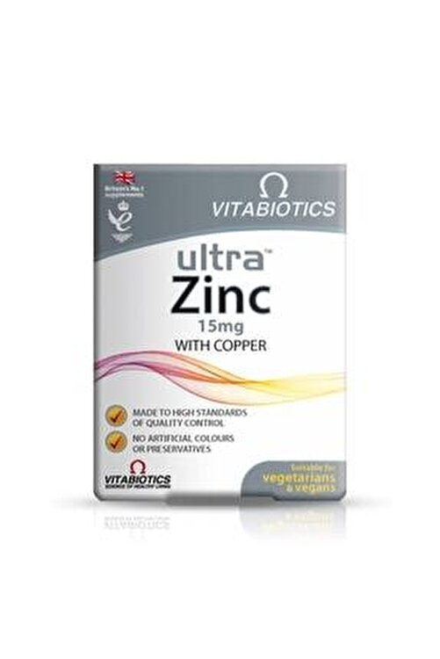
Vitabiotics Ultra Zinc
Fiyat: 90 TL
Takdim şekli: 60 tablet
Kullanım Bilgisi: 1 t / g
Günlük Maliyet: 1,5 TL
Menşe Ülke: İngiltere
Etken maddeler ve miktarları:
  Çinko sülfat (15 mg Çinko)- İnorganik
  Bakır: 1000 mcg
TiO2 içeriyor

Slide 56
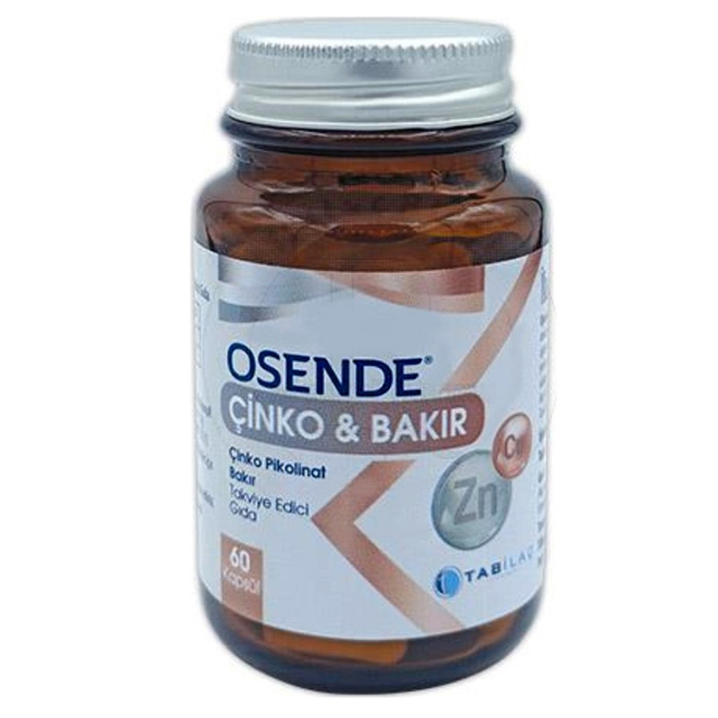
Osende Çinko & Bakır
Fiyat: 54 TL
Takdim şekli: 60 kapsül
Kullanım Bilgisi: 1 k / g
Günlük Maliyet: 0,9 TL
Menşe Ülke: Türkiye
Etken maddeler ve miktarları:
  Çinko pikolinat (15 mg Çinko)- Organik
  Bakır: 1500 mcg

Slide 57
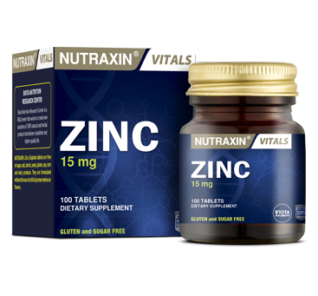
Nutraxin Zinc
Fiyat: 69,90 TL
Takdim şekli: 100 tablet
Kullanım Bilgisi: 1 t / g
Günlük Maliyet: 0,7 TL
Menşe Ülke: Türkiye
Etken maddeler ve miktarları:
  Çinko sülfat (15 mg Çinko)- Inorganik

Slide 58

Teşekkürler

